Slide 1

LP04 : Modèle de l’écoulement parfait d’un fluide
Martin Pernot-Borràs

Slide 2
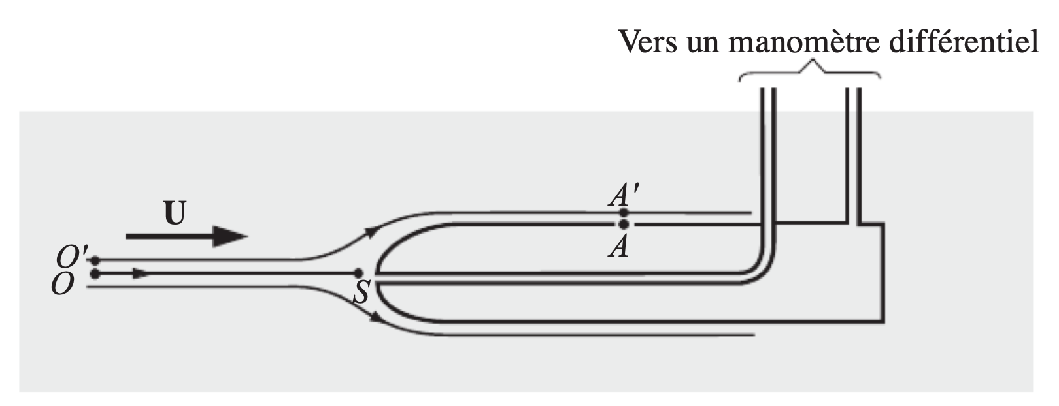
Sonde Pitot
Source : Guyon, Hulin, Petit

Slide 3
Conclusions
ccl1
cclé
  sccl
  Sccl

